Slide 1


Slide 2
স
বা
ই
কে
স্বা
গ
ত
ম

Slide 3
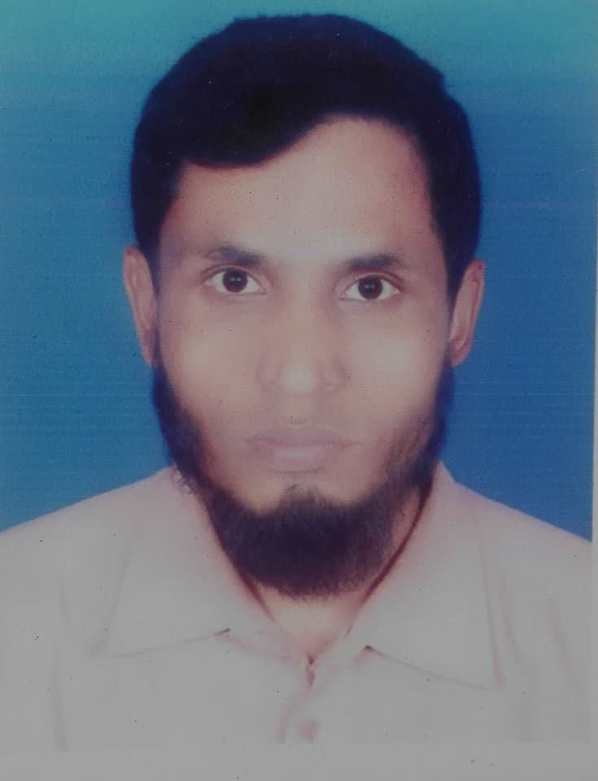

শিক্ষক পরিচিতি
বেলায়েত হোসেন
সহকারি শিক্ষক
০৫ নং দক্ষিণ জনারদন্দী সরকারি প্রাথমিক বিদ্যালয়
কালকিনি, মাদারীপুর।
Gmail : belayet01715205765@gmail.com
পাঠ পরিচিতি
শ্রেণি-পঞ্চম
বিষয়-বাংলা
পাঠঃ-হাতি আর শিয়ালের গল্প
পাঠ্যাংশঃ যেই না হাতিটার--------শান্তি নেই।

Slide 4

শিখনফল
শোনাঃ ২.২.১-গল্পের বিষয় বুঝতে পারবে।
বলাঃ ১.১.১-যুক্তবর্ণ দিয়ে গঠিত শব্দ স্পষ্টও শুদ্ধভাবে বলতে পারবে।
পড়াঃ ২.৪.1-প্রমিত উচ্চারণে গল্প পড়তে পারবে।
লেখাঃ ২.৩.৪-গল্প সংশিষ্ট প্রশ্নের উত্তর লিখতে পারবে।

Slide 5

ছবিতে কি দেখতে পাচ্ছ?
হাতি আর শিয়াল

Slide 6
আজকের পাঠ
হাতি আর শিয়ালের গল্প

Slide 7
শিক্ষকের আদর্শ পাঠ
I DO

Slide 8
WE DO
শিক্ষক ও শিক্ষার্থী একত্রে পাঠ

Slide 9
শিক্ষার্থীর পাঠ
YOU DO

Slide 10

যুক্তবর্ণ
স্ব
স
ব
স্বাগত
ন্ড
ন
ড
কান্ড

Slide 11

একক কাজ
ঢোকা, অতিথি, তুলকালাম, প্রচন্ড, তলায় এই শব্দ গুলো পাঠ থেকে খুঁজে বের কর।

Slide 12

খালি
ঘরে
লিখি
একক কাজ
নতুন-------------এসেছে।
ভয়ে
থর থর করে---------------উঠল সমস্ত বন।
ঝাপটাতে
তারা ভয়ে ডানা-------------শুরু করল।
কেঁপে
বনের সবাই-----------তটস্থ।
অতিথি

Slide 13
শব্দের অর্থ জানি
একক কাজ
হুঙ্কার
চিৎকার।
সমস্বরে
একসঙ্গে শব্দ করা বা কথা বলা।
তটস্থ
ব্যতিব্যস্ত।

Slide 14
একক কাজ
সঠিক উত্তরটি বল
১। থরথর করে কেঁপে উঠল সমস্ত-

(ক) মাঠ
(খ) বন
উত্তর মিলিয়ে নাও
(গ) হাট
(ঘ) ঘাট
২। গাছে গাছে নিশ্চিন্তে বসে ছিল-
(ক) পশুগুলো
(খ) পোকাগুলো
উত্তর মিলিয়ে নাও

(গ) মানুষগুলো
(ঘ) পাখিগুলো

Slide 15
জোড়ায় আলোচনা করে প্রদত্ত শব্দ দিয়ে বাক্য লেখ।
তোলপাড়
অমনি শুরু হয়ে গেলো তোলপাড়।
কেঁপে
থরথর করে কেঁপে উঠল সমস্ত বন।
পৃথিবী
এমন করে কেঁপে উঠল পৃথিবী।
শান্তি
এই নিয়ে বনের কারো মনে শান্তি নেই।

Slide 16


দলগত কাজ
পতনের।
০১। অহংকার কিসের মূল?
সিংহ।
০২। কে হাতিটার কাছে আসতে ভয় পায়?

Slide 17
মূল্যায়ন
প্রশ্নগুলোর উত্তর দাওঃ
(ক) প্রবল শক্তিধর কাকে বলা হয়েছে?
(খ) বনের পশুদের ওপষ অশান্তি নেমে আসার কারণ কী?

Slide 18
ধ
ন্য
বা
দ

